Slide 1
Если хочешь быть здоров, закаляйся!

Slide 2
Снегом да паром, так и не будешь старым.
Что такое закаливание?
Закаливание – это тренировка, помогающая организму сопротивляться неблагоприятным условиям.

Slide 3
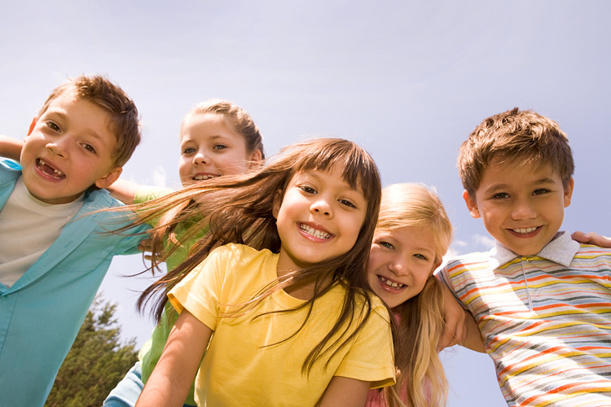
Закаленные дети значительно меньше болеют, а, заболев, выздоравливают быстро и без осложнений. Кроме того, они более активны, внимательны, лучше выдерживают физические и интеллектуальные нагрузки

Slide 4
Для повышения иммунитета
Принимать воздушные ванны;
• Проводить водные процедуры;
• Плавать в реке;
• Заниматься физическими упражнениями; • Употреблять витамин С;
• Загорать на солнце;
• Ходить в баню;
• Делать контрастные обтирания

Slide 5
Принципы закаливания
1.Систематичность
• 2.Постепенность
• 3.Последовательность
• 4.Учёт индивидуальных особенностей ребёнка
• 5. Комплексность.
• 6. Отношение ребёнка к закаливающим процедурам.

Slide 6
Противопоказания к закаливанию.
-если еще не прошло пяти дней после заболевания или профилактической прививки;
если еще не прошло двух недель после обострения хронического заболевания;
карантин в детском саду;
- повышенная температура у ребенка вечером;
- страх у ребенка перед закаливанием.

Slide 7
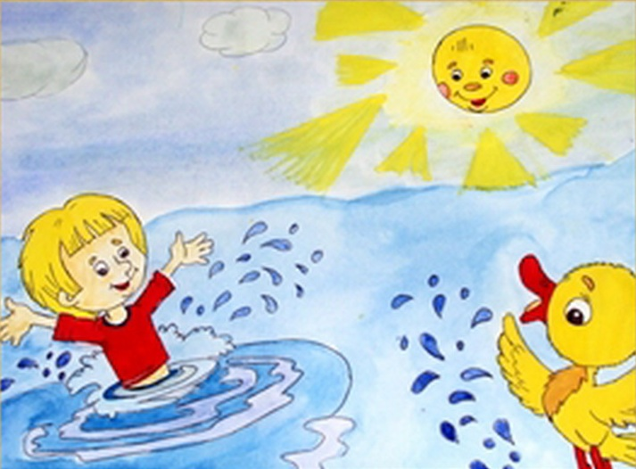
Формы закаливания.
• 1.воздух. • 2. солнце. • 3. вода.

Slide 8
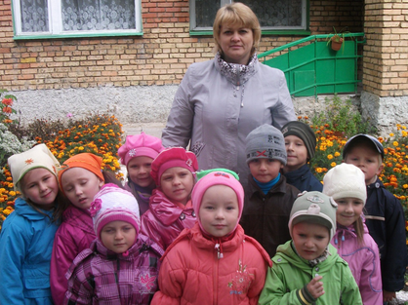
Прогулки на свежем воздухе

Slide 9
Утренняя гимнастика на воздухе.

Slide 10
Дыхательная гимнастика.

Slide 11
Хождение по массажным коврикам.

Slide 12
Босоногие игры.

Slide 13
Хождение по коврикам после сна

Slide 14
Закаливание водой.

Slide 15
Обширное умывание.

Slide 16
Полоскание рта

Slide 17
Закаливание солнцем.

Slide 18
Песочные ванны

Slide 19
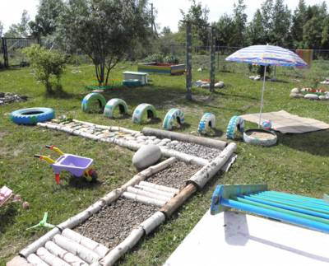
Дорожка здоровья

Slide 20
В тёплое время года для закаливания можно использовать:
•длительные прогулки на свежем воздухе;
•сон в помещении с открытым окном; при температуре воздуха не ниже 16 0С;
•полезно дома ходить по полу босиком.

